Slide 1
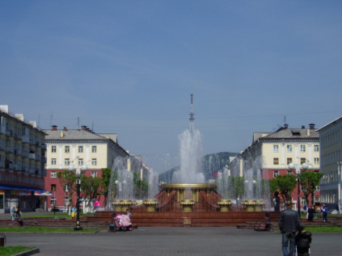
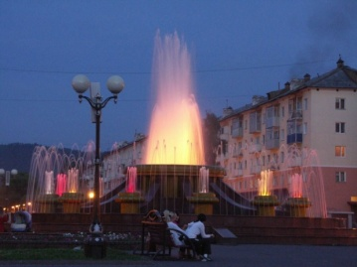
Вернемся на «Коммунистический» и дойдем до площади Согласия. В центре площади великолепный фонтан, вокруг которого по вечерам включается светомузыка.

Slide 2
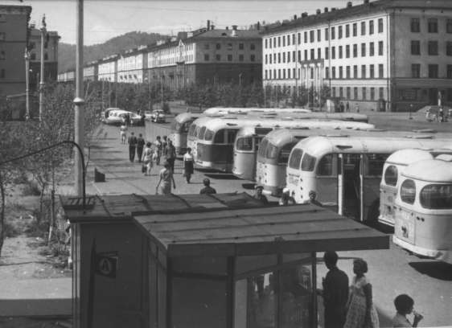
Раньше площадь Согласия выглядела так.

Slide 3
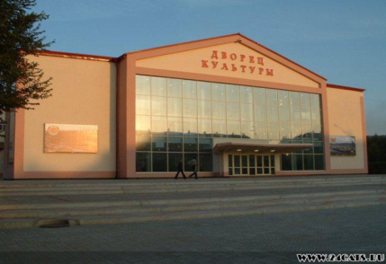
В конце «Коммунистического», находится площадь «Весенняя». Это то место, на котором раз в год собираются все жители города – на день шахтера, великий для нашего города праздник. На площади стоит великолепный дворец культуры «Распадский».

Slide 5
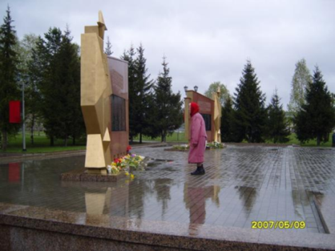
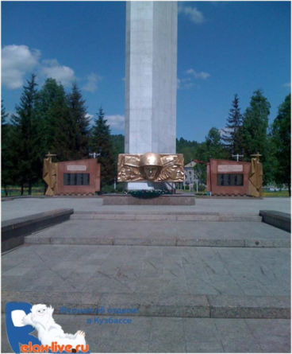
Городской парк это не только место отдыха и развлечения, но и место огромной человеческой памяти. На аллее воинской славы 4 ноября 2005 года был открыт памятник воинам междуреченцам, погибшим в современных войнах . Там же находится памятник, посвященный воинам сибирякам, погибшим в годы Великой отечественной войны.

